Slide 1
Die Ontogenese der kindlichen Motorik Biomechanische, physiologische und soziale Aspekte Achim Grell Physiotherapeut

Slide 2
Unterscheidung
Ontogenese -Individuelle menschliche motorische Entwicklung von der Geburt bis zum freien Gehen
Phylogenese -Stammesentwicklung vom Einzeller über den Vierfüßler bis zum aufrechten Gang

Slide 3
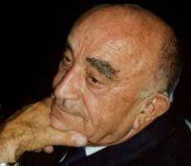
Vaclav Vojta 1917-2000
Neuropädiater Karlsuniversität Prag
Zuletzt seit 1975 im Kinderzentrum München als Stellvertreter von Prof. Hellbrügge und Leiter der Rehabilitationsabteilung

Slide 4
Frühdiagnostik
Die motorische Entwicklung des Kindes ist die Grundlage der Diagnostik.

Slide 5
Anmerkungen zur Biomechanik und Neurophysiologie

Slide 6
Kontrollierte Bewegung Knochen B

Slide 7
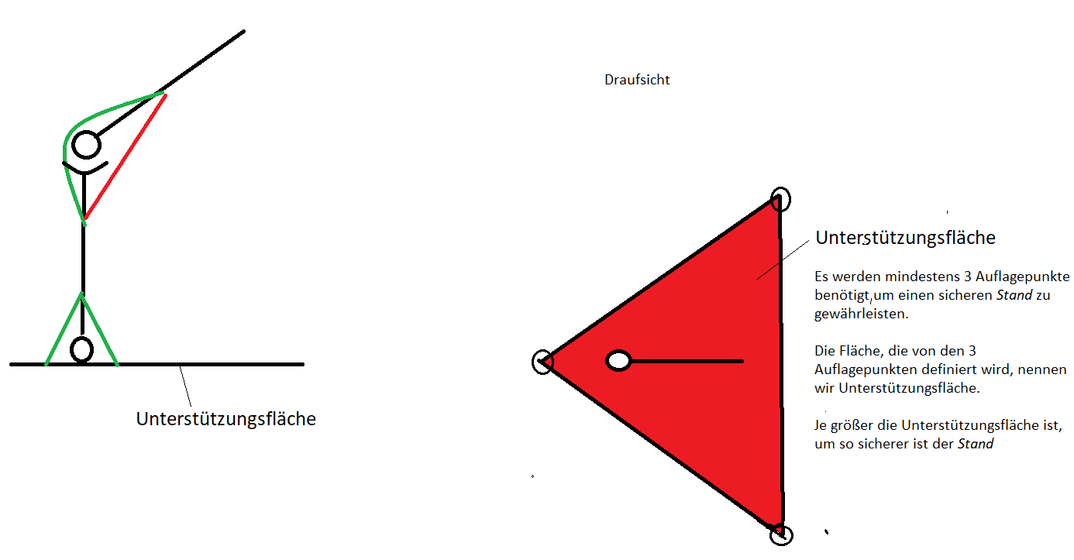
Unterstützungsfläche und koordiniertes Muskelzusammenspiel

Slide 8
1.Trimenon 3 Monate
Unterscheide Rückenlage und Bauchlage, da das Kind diese Ausgangsstellungen noch nicht selbständig erreichen kann
Neugeborenes hat ein allgemeine Beugehaltung und wird von Reflexen beherrscht, die das Überleben sichern, keine Großhirnbeteiligung

Slide 9
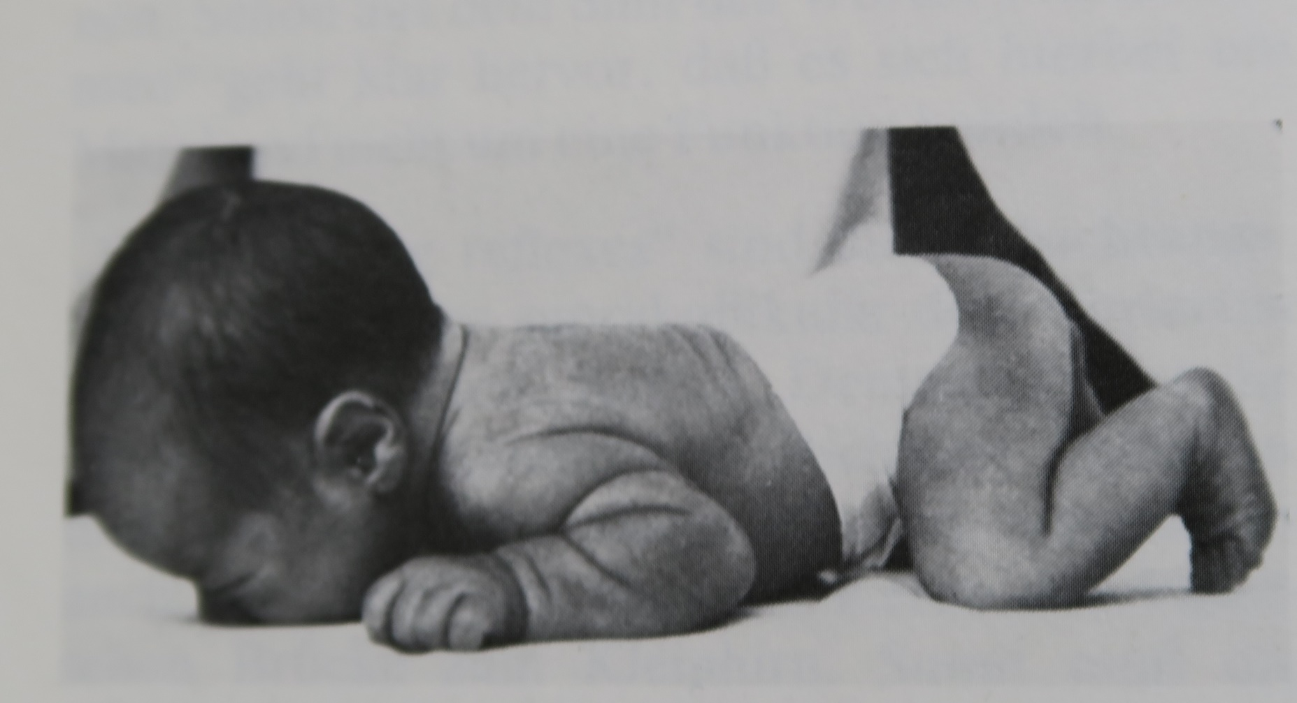
1. Trimenon, Neugeborenes
Abb.1 Bewegungsstörungen Vojta Enkeverlag

Slide 10
1. Trimenon
Kopfrollen in Bauchlage – Schutz vor Ersticken
Rooting- Suchreflex Nahrungsaufnahme
Mororeflex- Klammerreflex
Homogenes Strampeln- Beide Beine strampeln gleichförmig im Gegensatz zu reziproken (gegensinnig)Strampeln

Slide 11
Hypothese
Baby hat den genetischen „Auftrag“ etwas anzuschauen und dies zu ergreifen
Dazu braucht es ganz bestimmte motorische Fähigkeiten

Slide 12
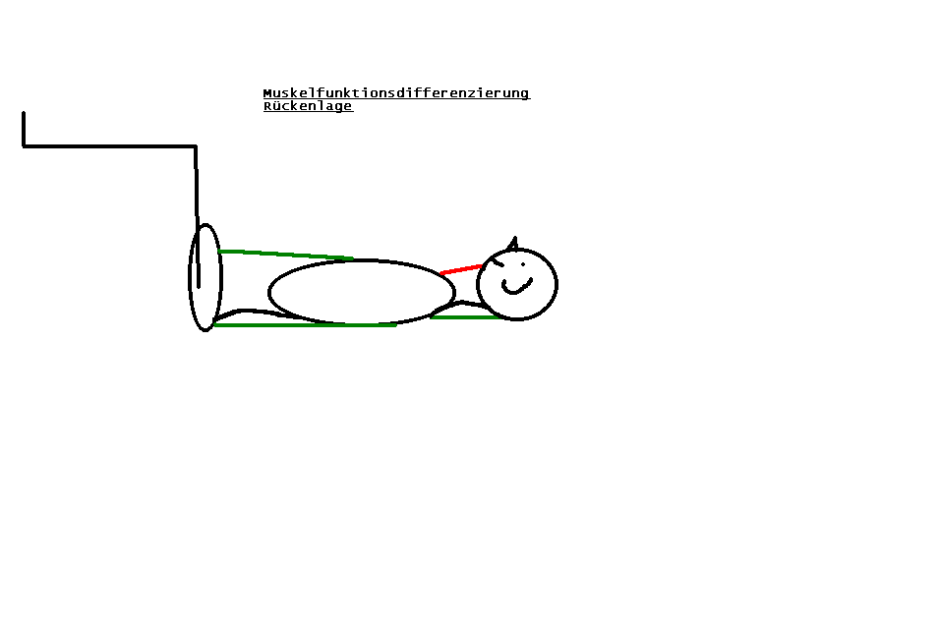
3. Monat, Rückenlage Kopfkontrolle
Rumpf wird zur Stützbasis

Slide 13
Rumpf
Der Rumpf ist die unverzichtbare Basis für jede koordinierte Bewegung der Arme, Beine und Kopf

Slide 14
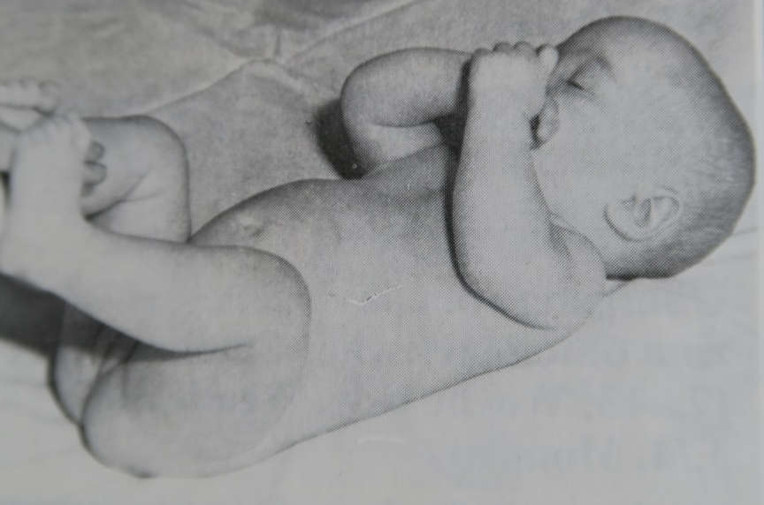
1. Trimenon 3. Monat,Rückenlage
Hand- Handkoordination
(Hände berühren sich gegenseitig)
Beginn der Körperschemabildung
Abb. 2 Bewegungsstörungen Vojta Enkeverlag

Slide 15
1. Trimenon 3. Monat
Aus der Rückenlage
Um sich optisch zu orientieren, Blickkontakt(genetischer Auftrag) muss der Kopf in alle Richtungen frei drehen können, Vorrausetzung ist, dass der Rumpf eine stabile Basis darstellt.
Hirnhälften sind noch nicht verbunden

Slide 16
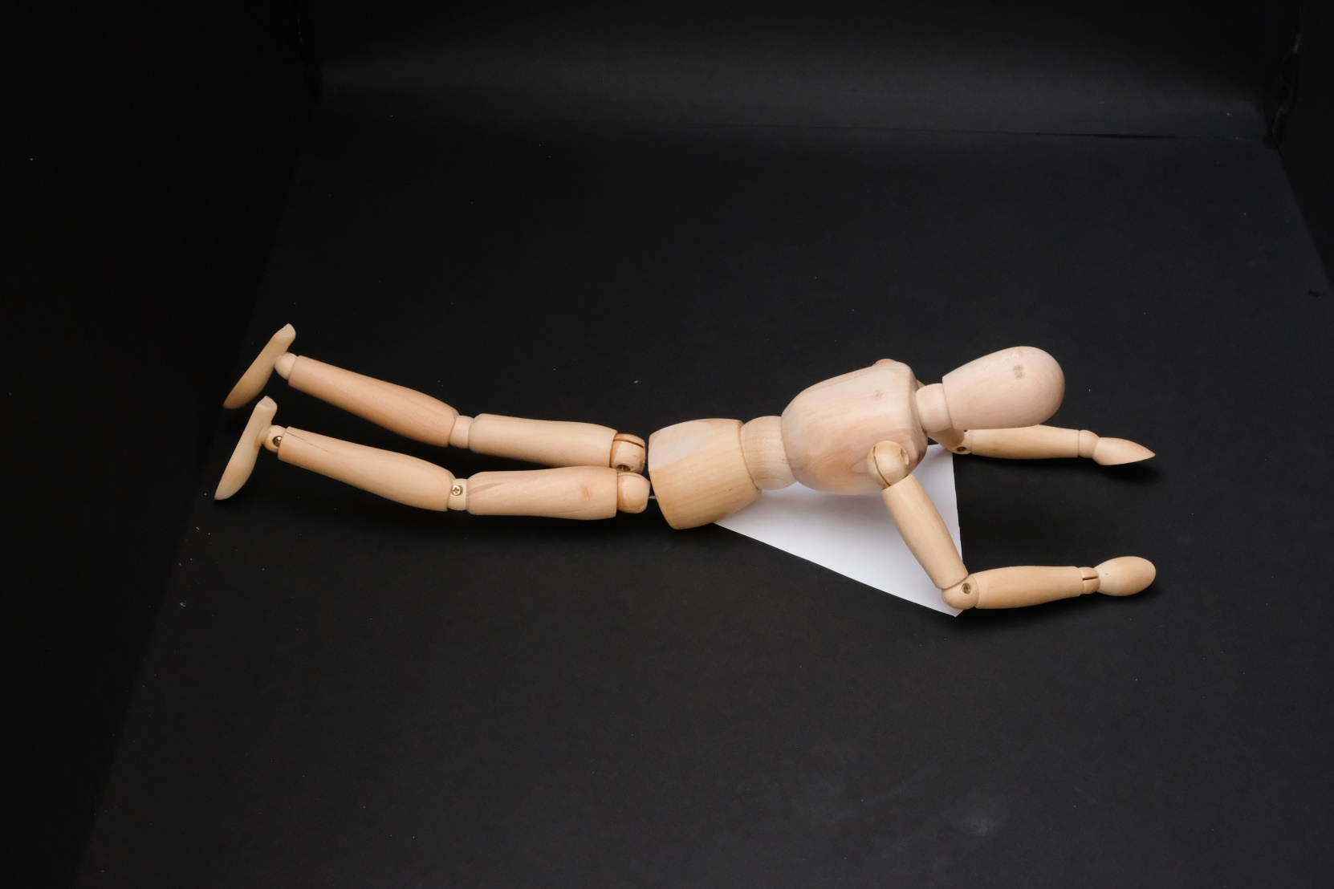
3. Monat, Bauchlage
Symmetrischer Ellenbogenstütz, Kopf kann nur frei drehen, wenn Arme und Rumpf arbeiten. (Ganzkörpermuster)

Slide 17
3. Monat, Bauchlage
Symmetrischer Ellenbogenstütz, Kopf kann frei gedreht werden
Kind benötigt hierfür Rumpfmuskulatur und die Arme müssen auf den Ellenbogen stützen können. Aus diesem Grund ist Greifen in Bauchlage, zu diesem Zeitpunkt noch nicht möglich

Slide 18
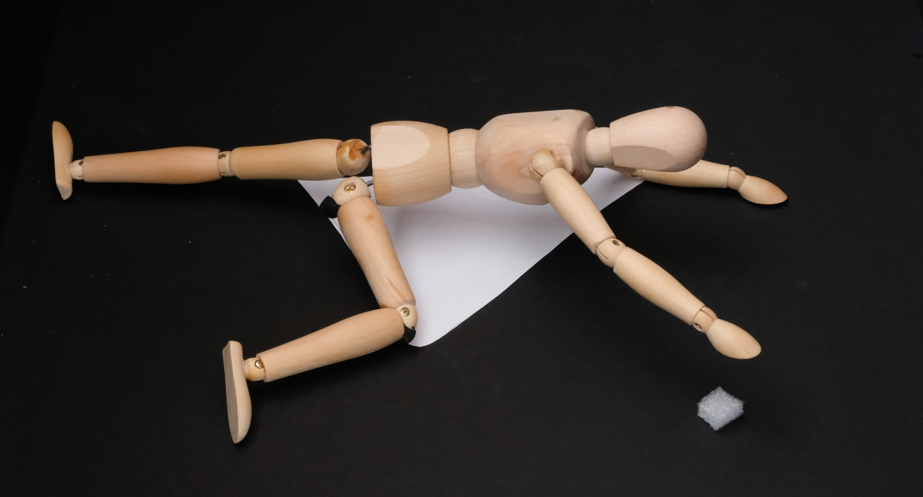
4,5 Monate , Einzelellenbogenstütz
mit Unterstützungsfläche

Slide 19
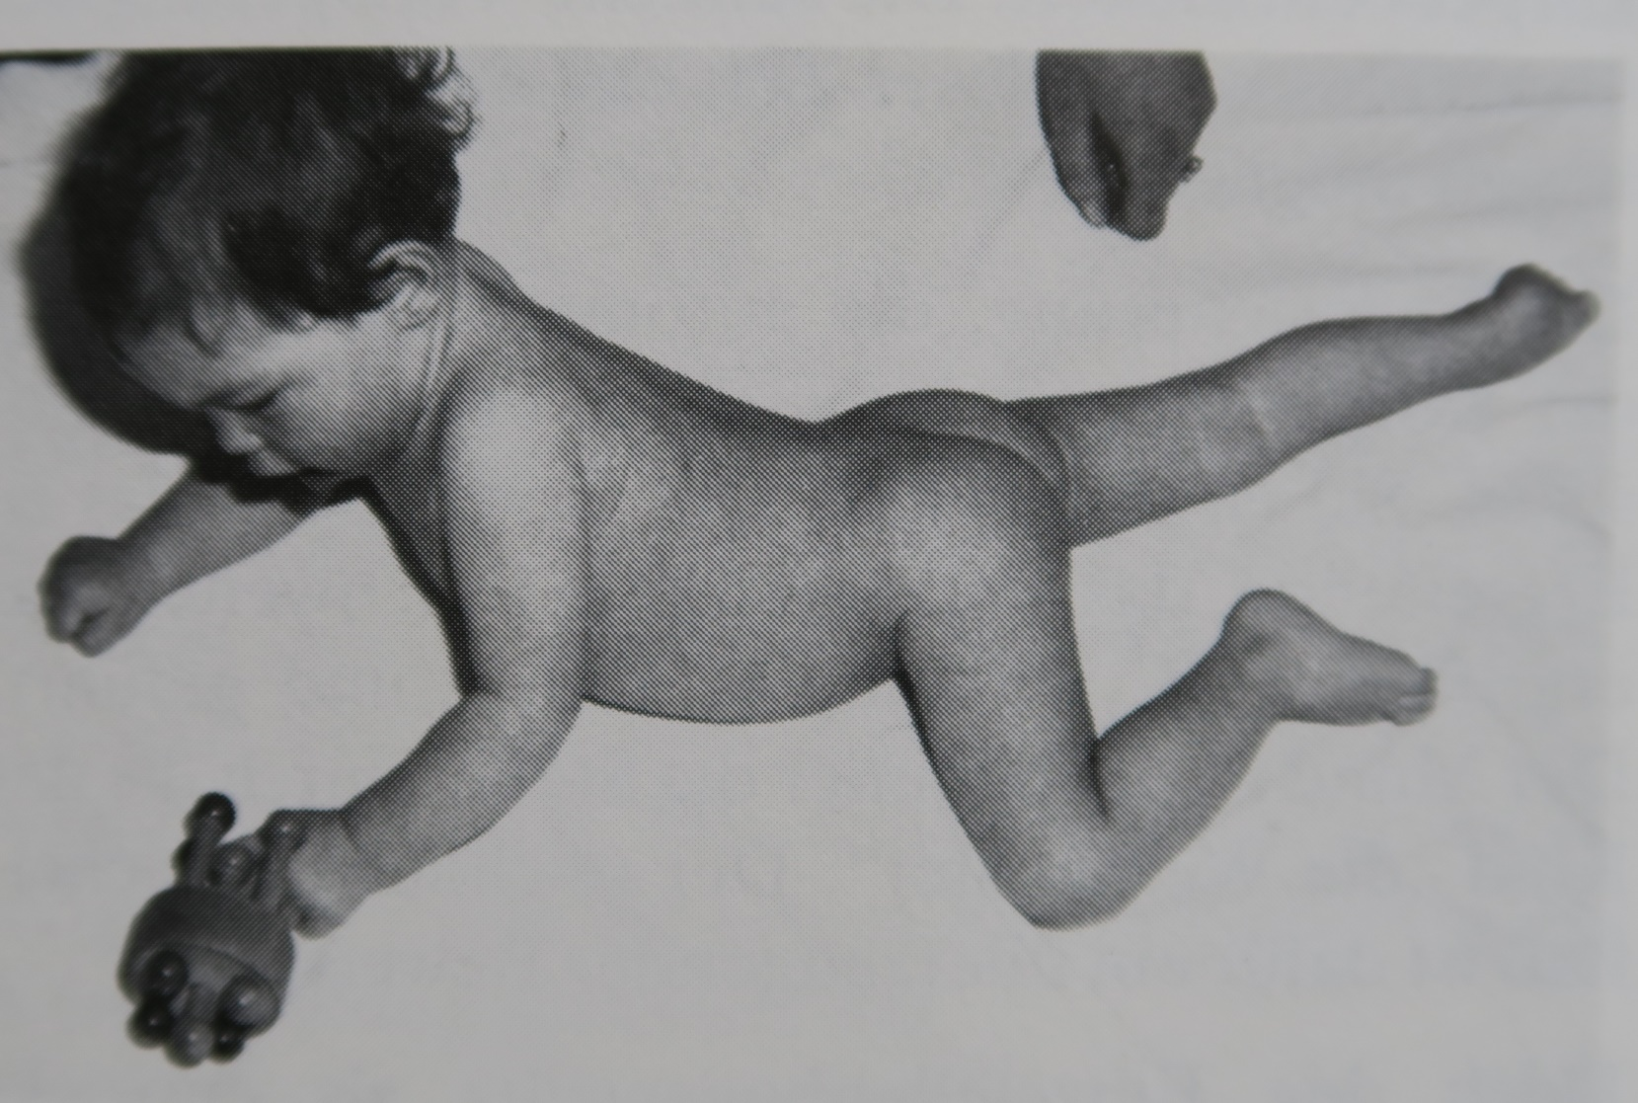
4,5 Monate, Einzelellenbogenstütz
Abb.4 Bewegungsstörungen Vojta Enkeverlag

Slide 20
4,5 Monate, Greifen aus Bauchlage
Einzelellenbogenstütz
Baby braucht einen Arm zum Greifen und kann mit diesem nicht mehr stützen.
Die Stützfunktion wird vom unilateralen Knie übernommen
Linke und rechte Gehirnhälfte arbeiten zusammen, Splitbrain beendet

Slide 21
2.Trimenon 4. Monat Rückenlage
Greifen körperliche Inbesitznahme
In Rückenlage kein Problem, da die Arme nicht zum Stütz benötigt werden. Aber nur unilateral möglich, d.h. Gegenstand rechts, kann nur mit der rechten Hand gegriffen werden.
Brainsplit , die linke und die recht Gehirnhälfte sind noch nicht verbunden und können sich noch nicht „absprechen“

Slide 22
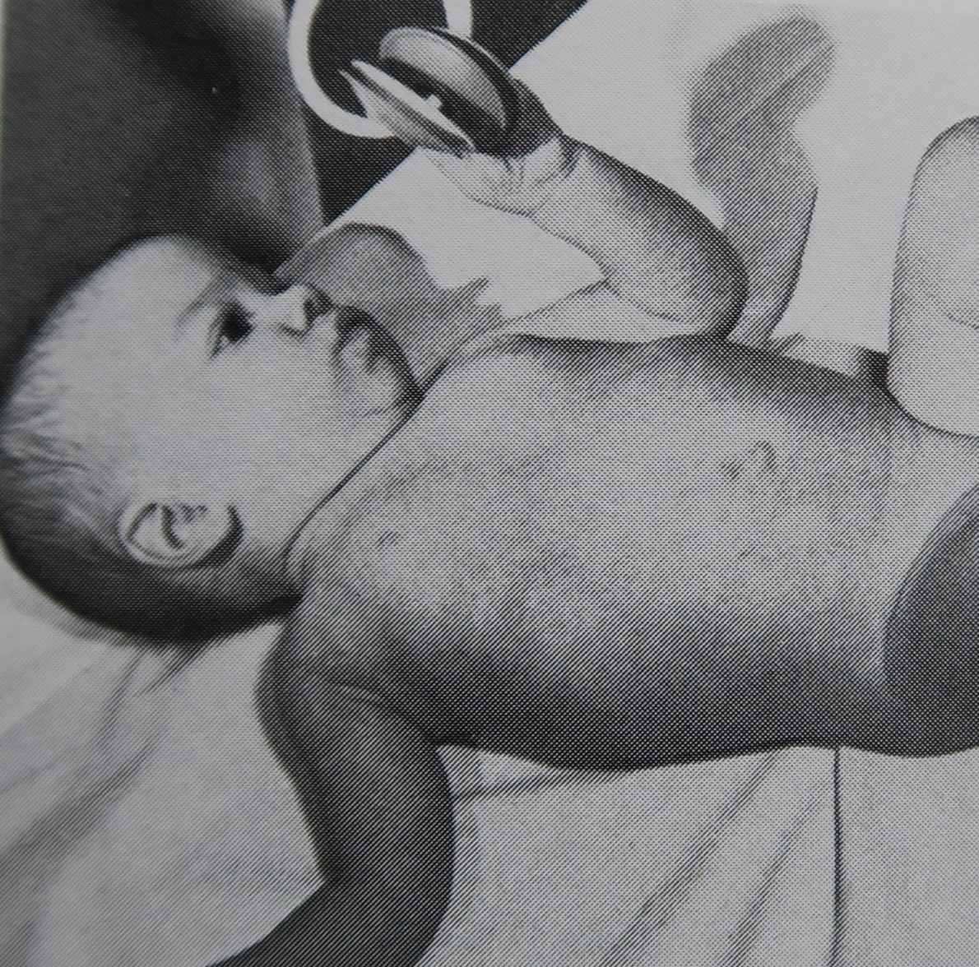
4. Monat, Rückenlage
Greifen
Abb.3 Bewegungsstörungen Vojta Enkeverlag

Slide 23
Störung der Hirnentwicklung
z.B. durch Sauerstoffmangel während der Geburt
das Kind greift bei der Motorik auf entwicklungsgeschichtlich ältere Hirnareale zurück, diese sind gegen Störungen wie Sauerstoffmangel, unempfindlicher.
Die Motorik ist phylogenetisch induziert
Wir sprechen hier von abnormaler Motorik

Slide 24
Idealer und abnormer Stütz
Idealer Stütz
Abnormer Stütz

Slide 25
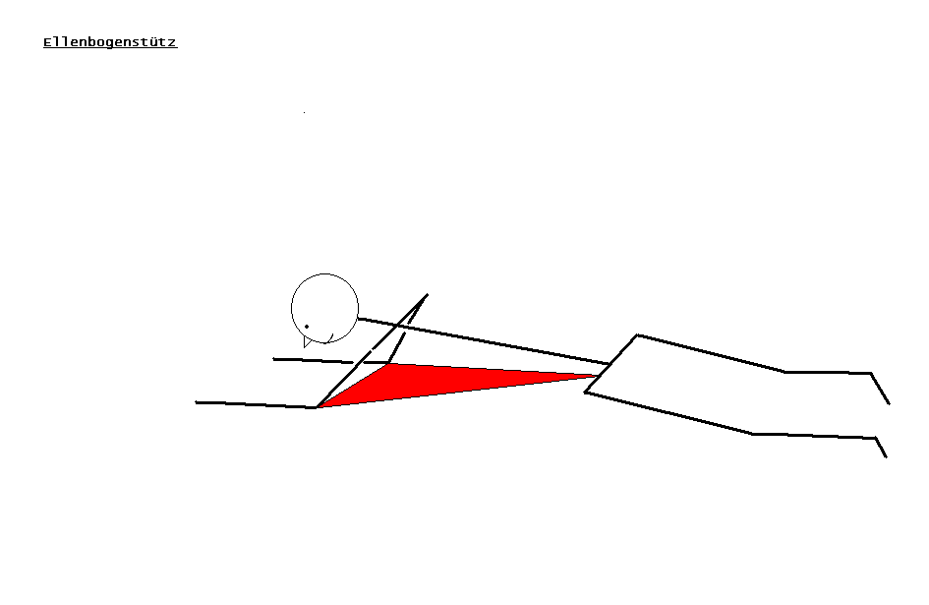
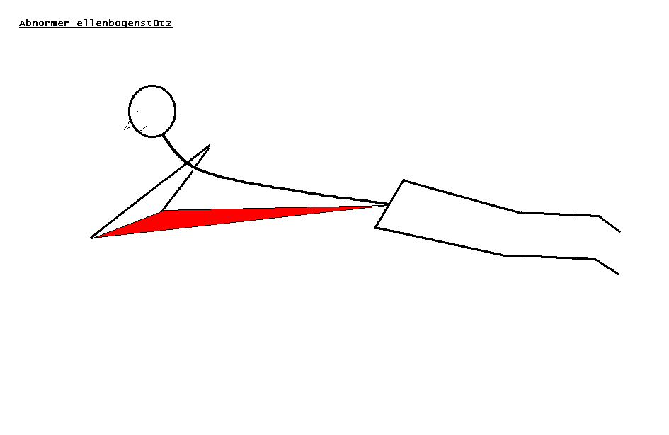
Stütz physiologisch und abnorm
Idealer Ellenbogenstütz
Kopf kann in alle Richtungen frei gedreht werden.
Rücken- und Bauchmuskeln müssen sehr gut arbeiten
Abnormer Stütz, Stütz auf Handwurzel und Bauch, Arme werden durchgestreckt.
Rücken -und Bauchmuskeln arbeiten schwach. Der Kopf wird in den Nacken genommen und ist damit in seiner Beweglichkeit eingeschränkt und damit die optische Orientierung
Die Unterstützungsfläche wird kleiner

Slide 26
Unterstützungsflächen beim Stütz
Die Unterstützungsfläche beim abnormen Stütz (oberes Dreieck) ist erheblich kleiner als die Unterstützungsfläche des physiologischen Stützes ( unteres Dreieck)

Slide 27
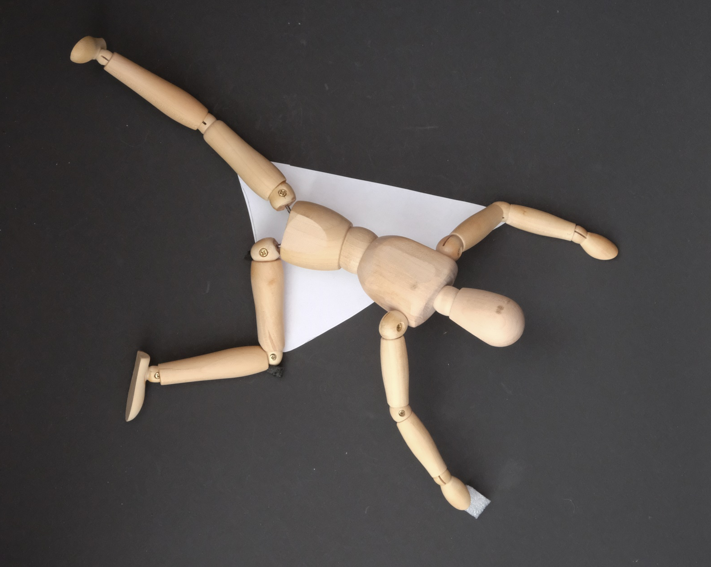
Einzelellenbogenstütz physiologisch

Slide 28
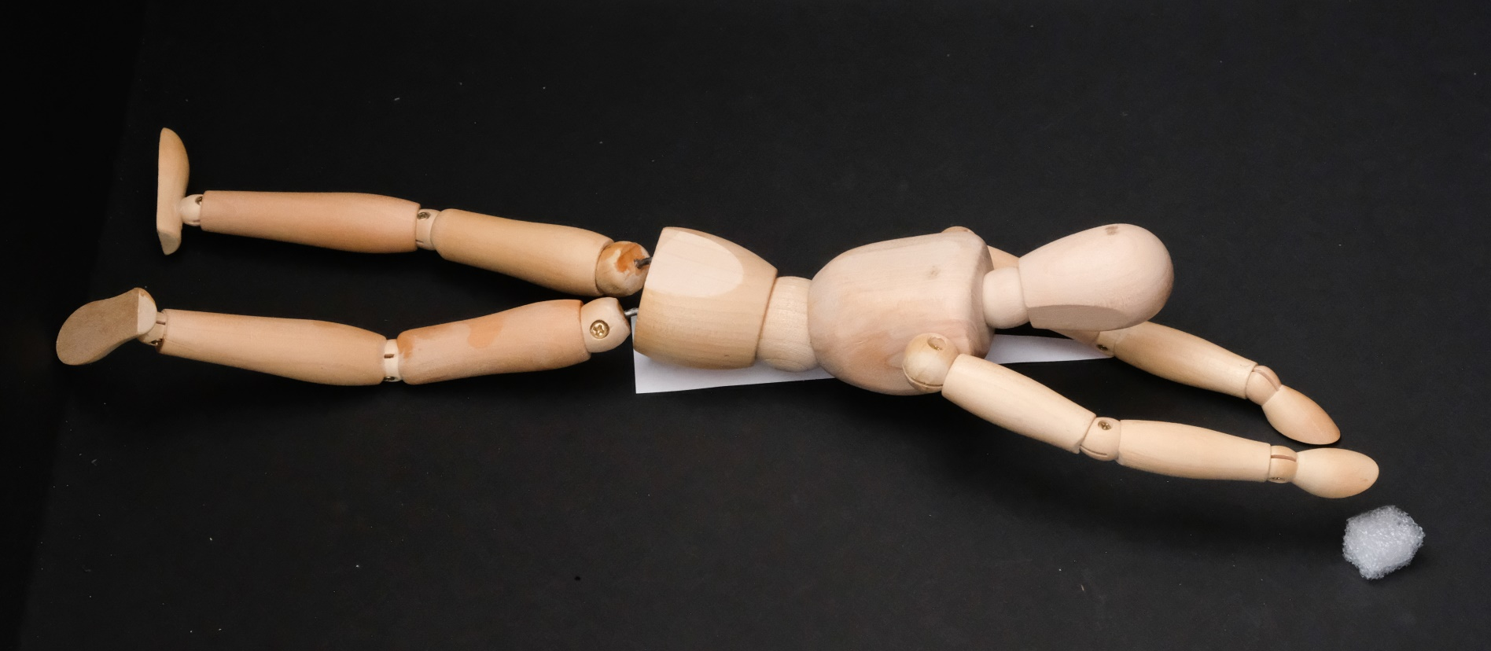
Abnormer Einzelellenbogenstütz

Slide 29
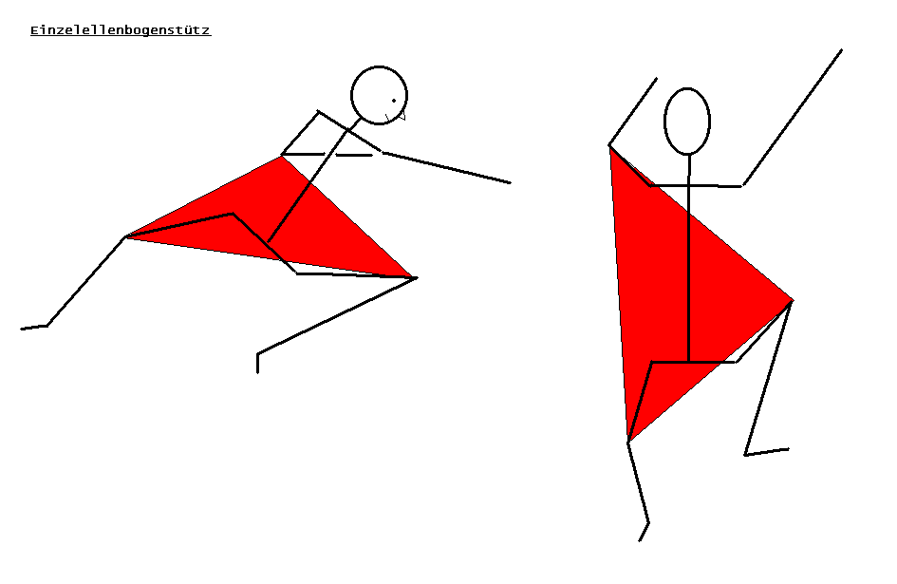
Einzelellenbogenstütz

Slide 30
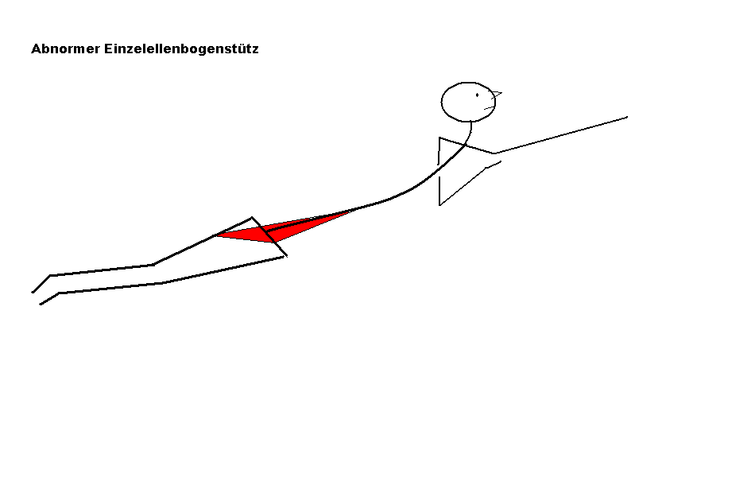
Abnormer Einzelellenbogenstütz

Slide 31
Vergleich der Unterstützungsflächen Einzelellenbogenstütz
Die Unterstützungsfläche beim abnormen Einzelellenbogenstütz
(oberes Dreieck)wird erheblich kleiner als beim idealen Einzelellenbogenstütz.
(unteres Dreieck)
Beim abnormen Ellenbogenstütz hat das Kind hat viel größere Schwierigkeiten sicher zu greifen und wird in seinen Möglichkeiten eingeschränkt seine Umwelt zu begreifen.
Das Frustrationspotenzial für das Baby wird erheblich größer.

Slide 32
Schlussfolgerung
Bei abnormer Bewegungsentwicklung, sind die Möglichkeiten sich optisch zu orientieren und zu Greifen stark eingeschränkt.

Slide 33
Entstehung patholgischer Bewegungsmuster
Durch das ständige Benutzen der aus den älteren Hirnarealen kommenden Bewegungsmustern (im Extremfall spastische Muster), werden diese mit der zunehmenden Nervenverknüpfung (Myelinisierung) fixiert und in die Bewegung des Kindes eingebaut
Früher Behandlungsbeginn ist effektiv, da die die Störung, durch die noch nicht abgeschlossene Myelinisierung, noch nicht fixiert ist

Slide 34
Die extremen körperlichen Veränderungen, Deformationen und Bewegungseinschränkungen sine tatsächlich meist sekundärer Natur, sie entstehen auf Grund der abnormen Bewegungen

Slide 35
motorische und geistige Entwicklung
Sind unabhängig voneinander, beeinflussen sich aber gegenseitig
Mangelnde motorische Fähigkeiten, bedeuten auch weniger Möglichkeiten der geistigen Entwicklung
Wenn unser genetischer Antrieb die optische und körperliche Inbesitznahme nicht umsetzen kann, kann dies zu Störungen der emotionalen Entwicklung führen (Frustrationstoleranz, Interaktionsstörung, usw.)

Slide 36
motorische und geistige Entwicklung
Normale Intelligenz und gestörte Motorik führen häufig sogar zu einer überproportionalen, weiteren Verschlechterung der Motorik, da das Kind durch seinen starken Antrieb (Sehen und Greifen wollen) die gestörten Bewegungsmuster, die ihm nur zur Verfügung stehen, trainiert und damit fixiert

Slide 37
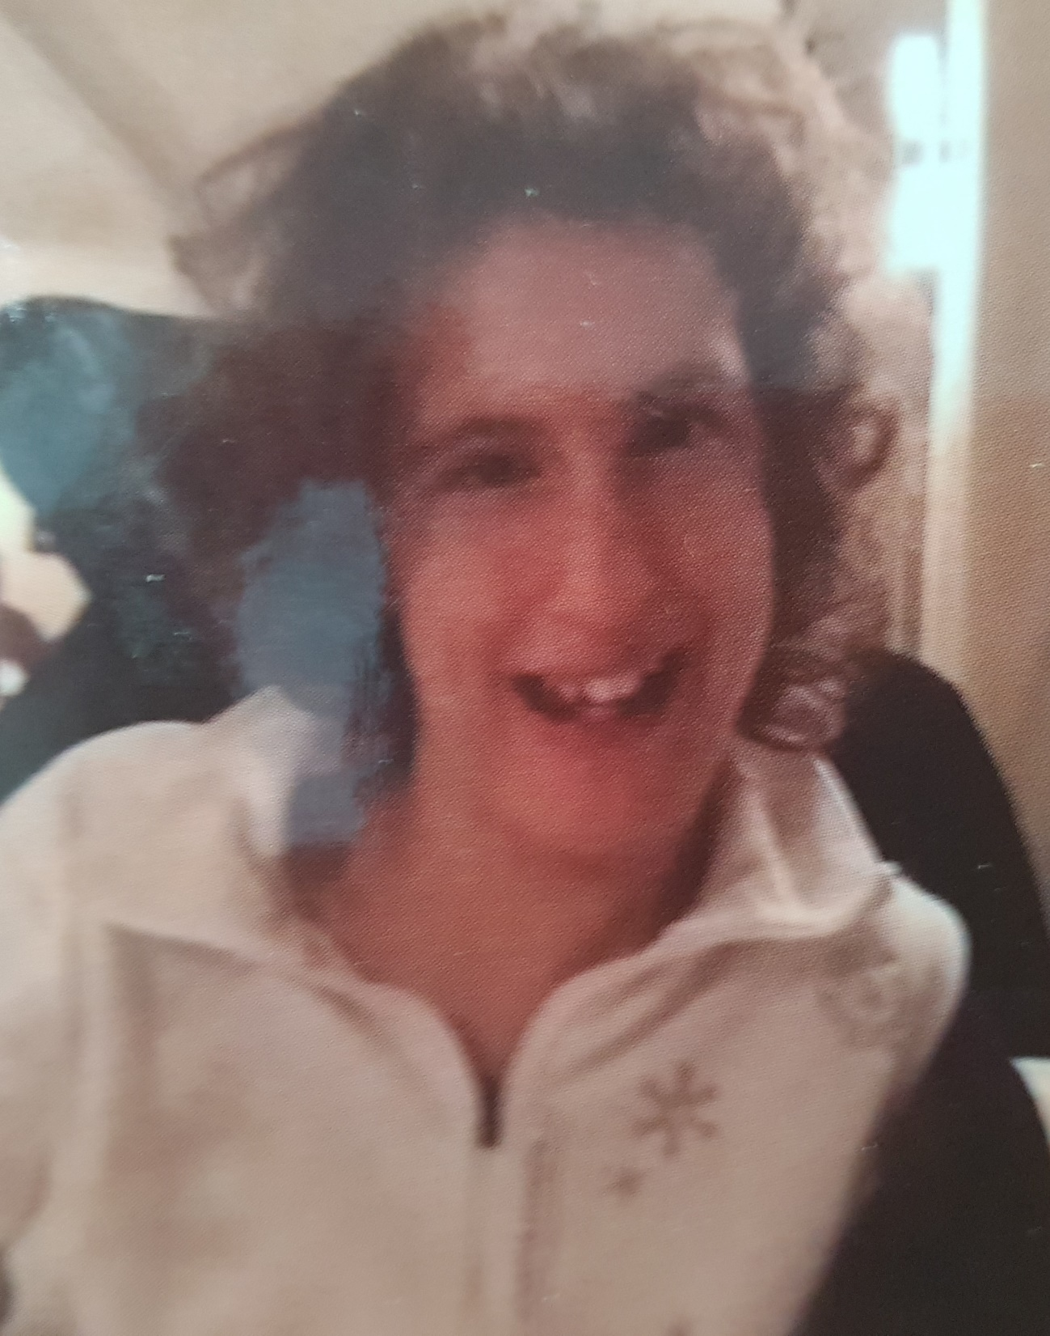

Slide 39
4,5 Monate , Rückenlage
Baby kann jetzt über die Mittellinie greifen
Rechte und linke Gehirnhälfte arbeiten zusammen
Splitbrain ist beendet
Greifen ist ein Ganzkörpermuster

Slide 40
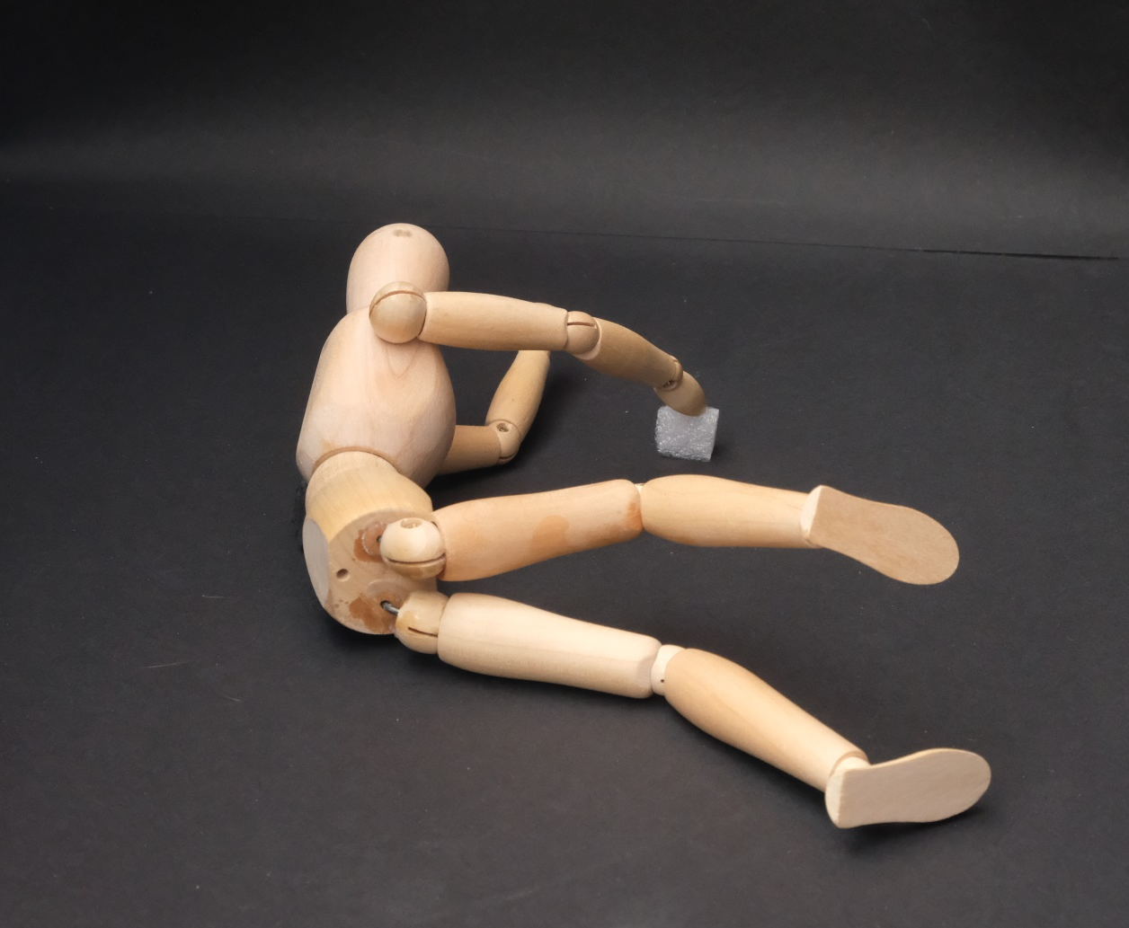
4,5 Monate, Drehen von RL in BL

Slide 41
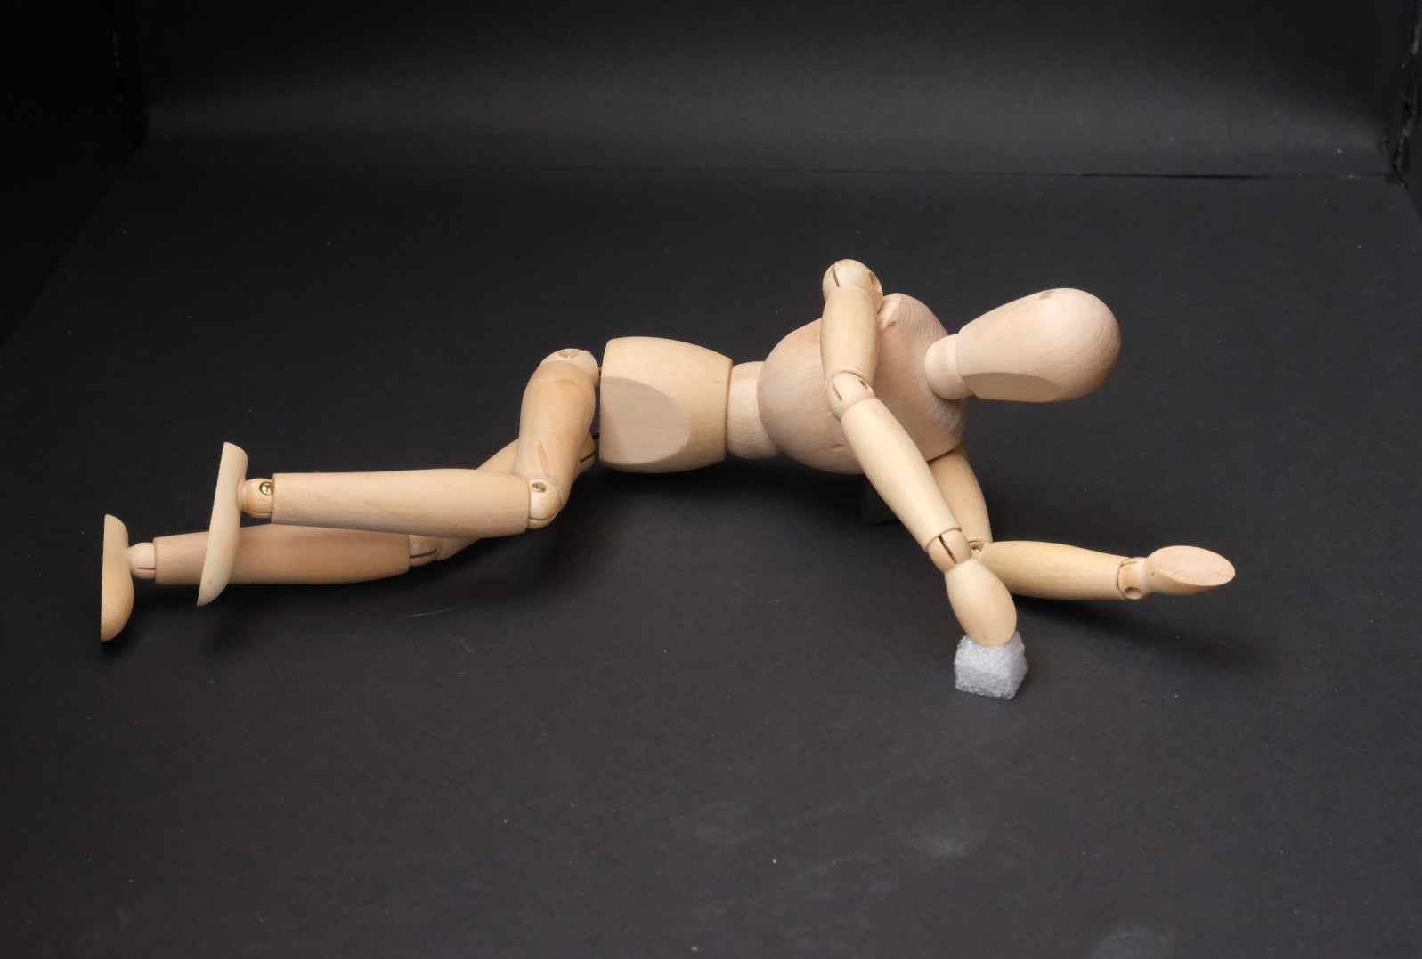
4,5 Monate, Drehen von RL in BL

Slide 42
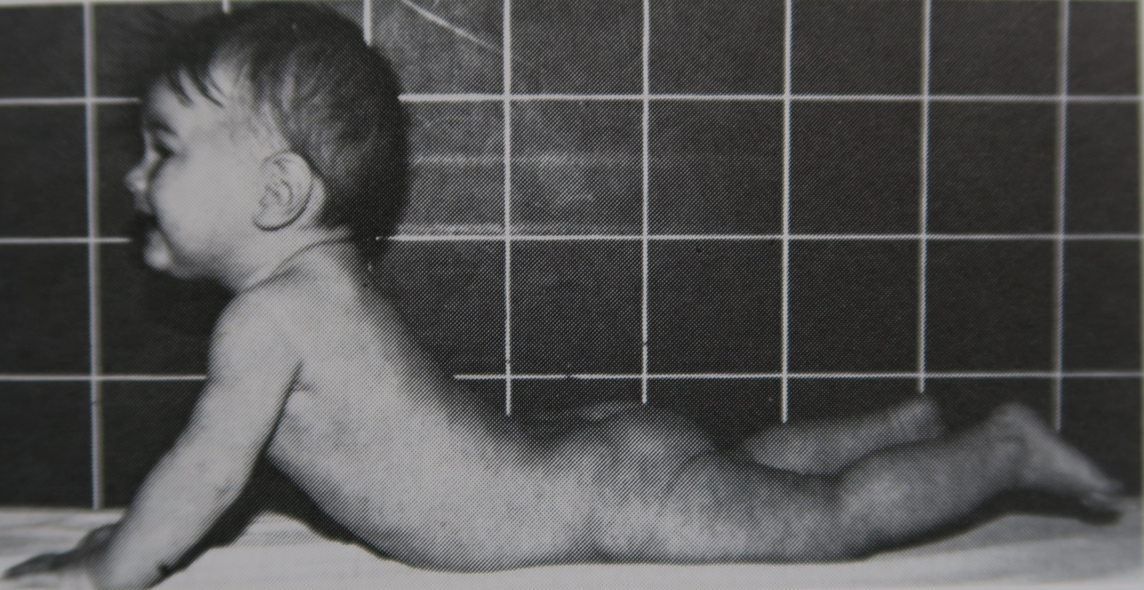
6. Monat
Symmetrischer Handstütz
Baby erobert Raum nach oben
Abb.5 Bewegungsstörungen Vojta Enkeverlag

Slide 43
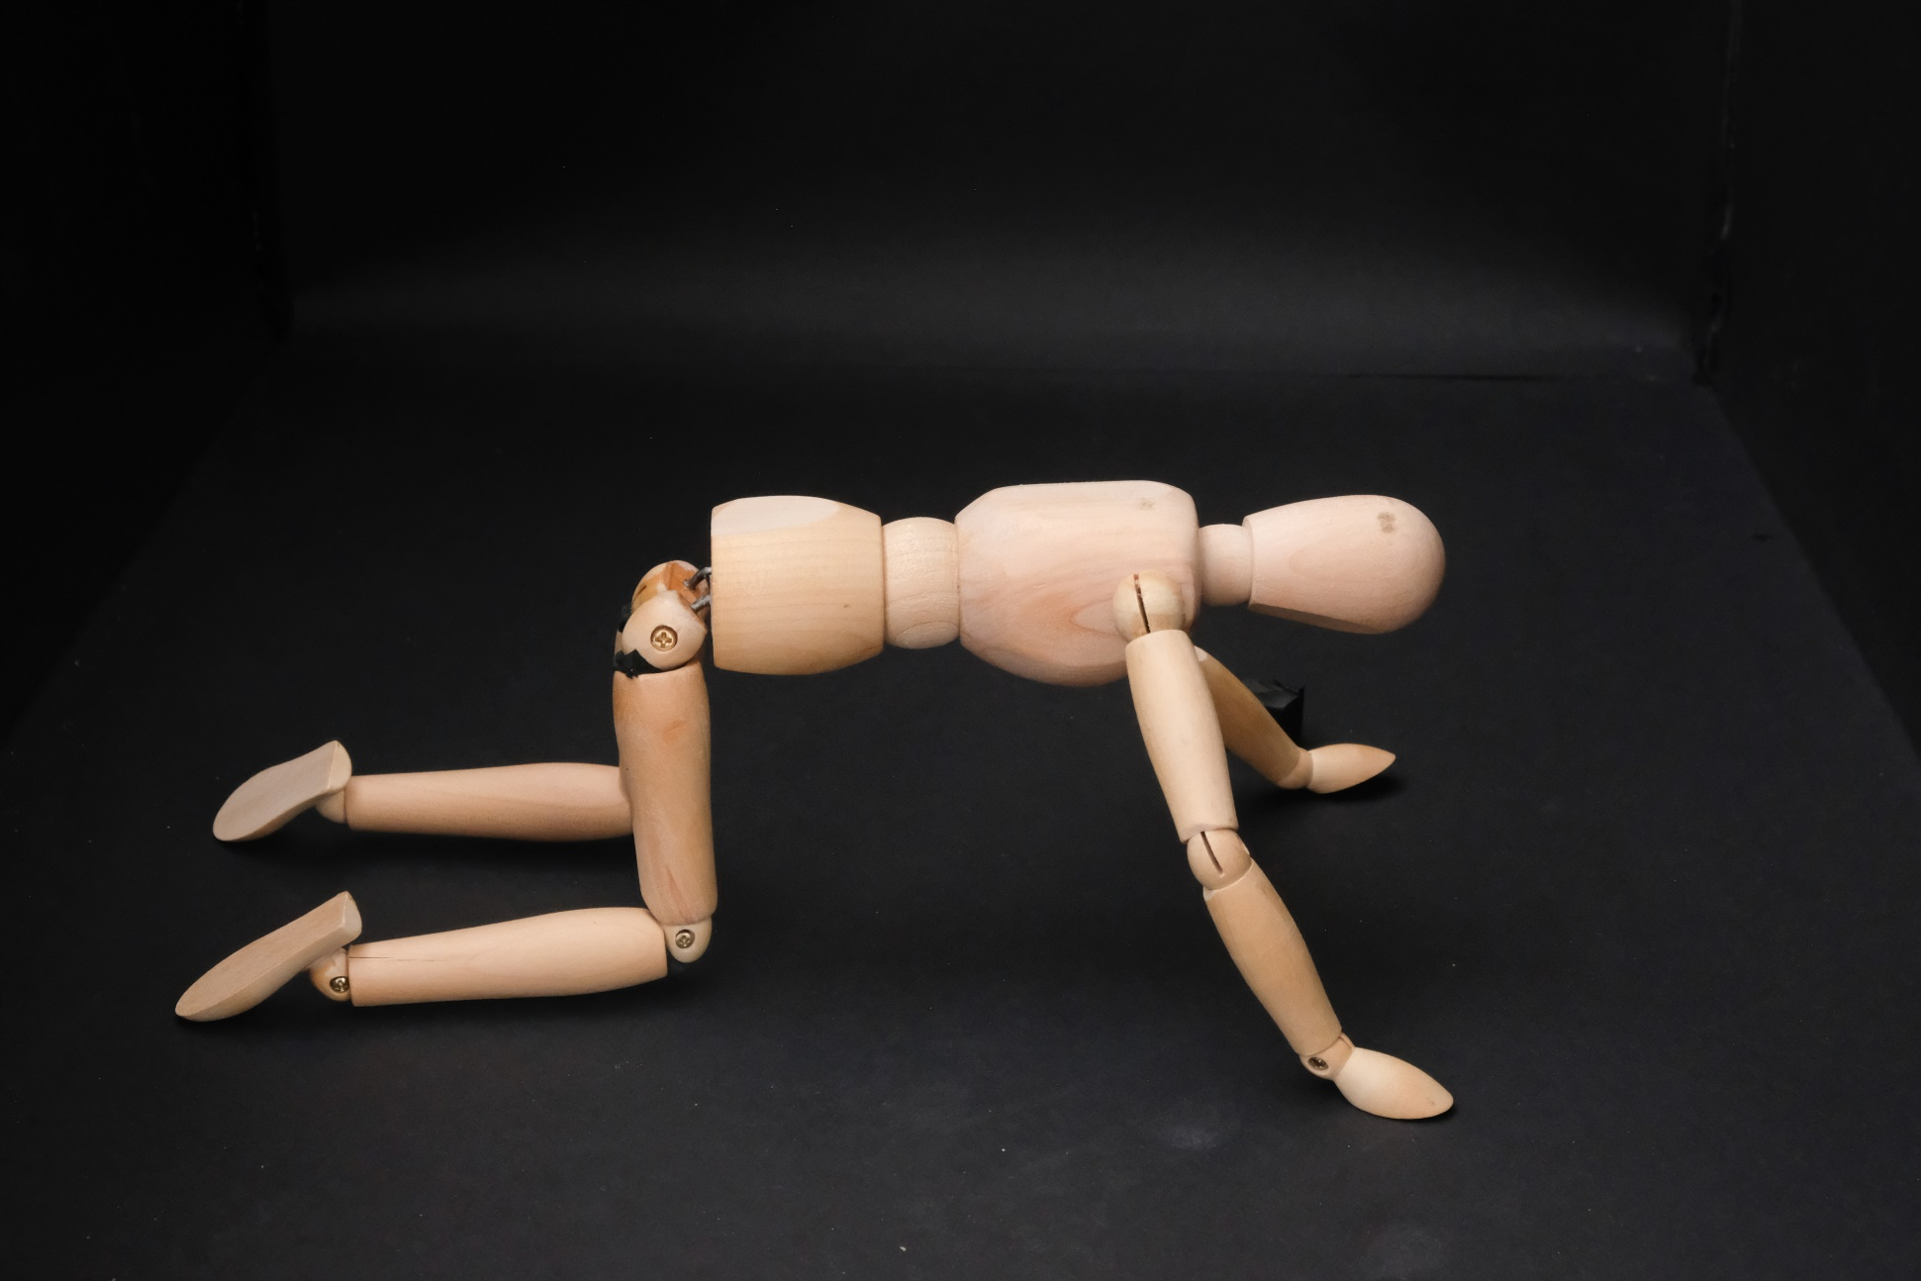
7. Monat
Vierfüßlerstand

Slide 44
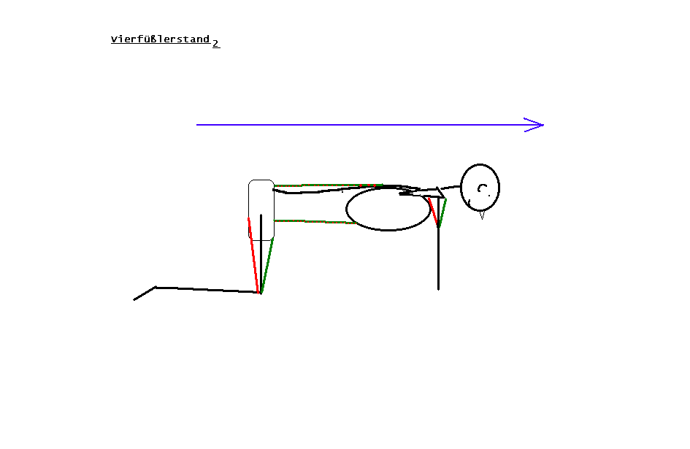
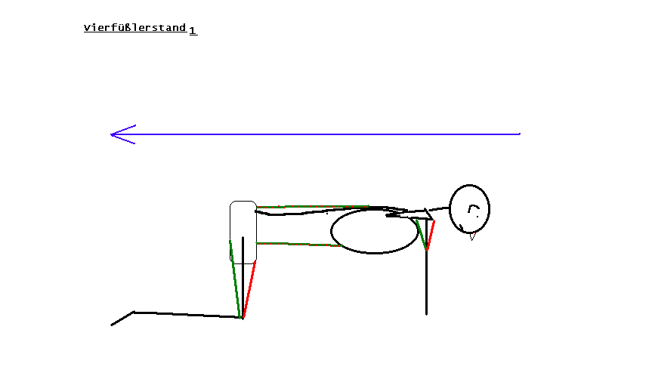
7. Monat, VFS
Baby bewegt sich vor und zurück, wobei die Bewegungsamplitude immer feiner wird, bis optischer Bewegungsstillstand erreicht ist
Ruhige Haltung ist die höchste Form von Koordination

Slide 45
7. Monat
Vierfüßlerstand ist eine motorische Sackgasse, hier geht es nicht weiter
Fortbewegung ist in dieser Zeit das Robben
Baby bewegt sich vom VFS wieder nach unten in Bauchlage und robbt sich mit den Ellenbogen nach vorne, die Beine werden hinterhergezogen( wie beim Kraulen)

Slide 46
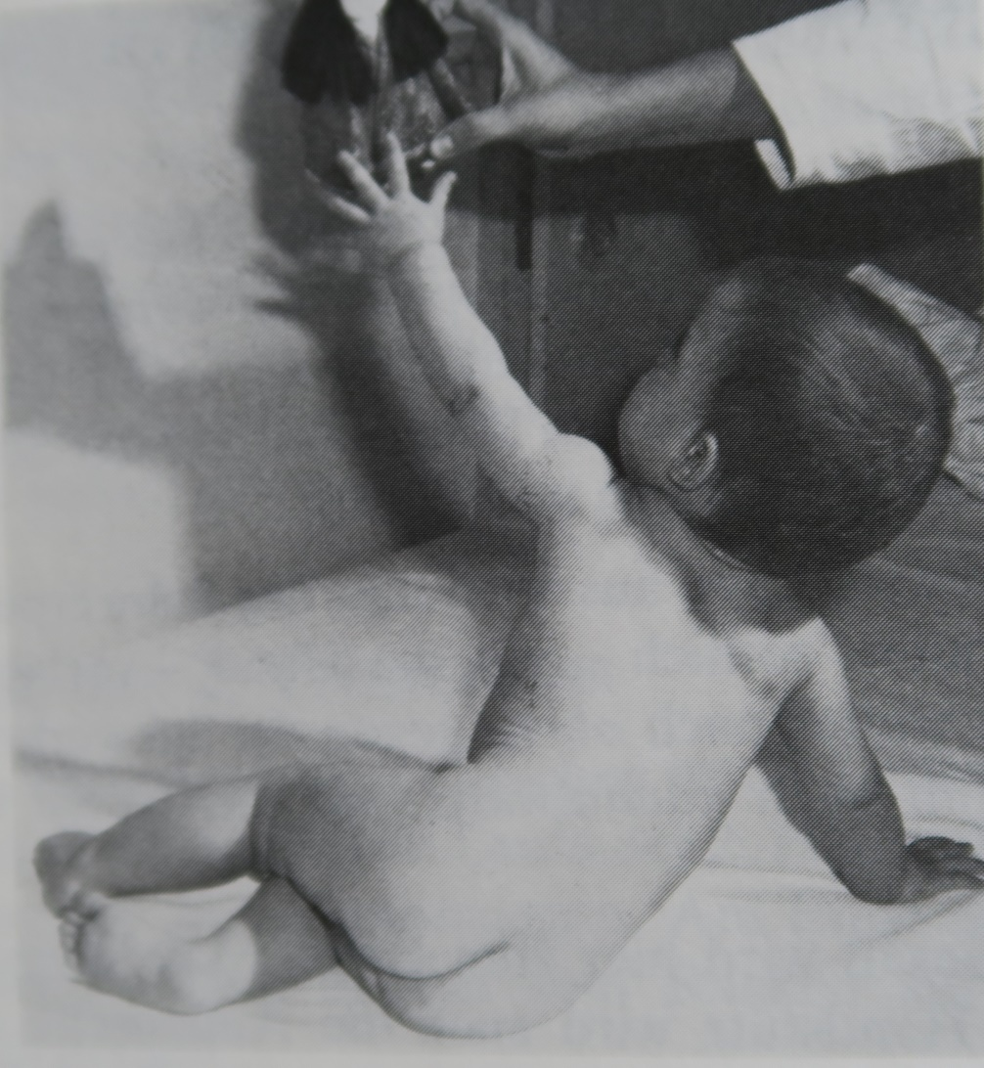
8. Monat, schräger Sitz
Abb.6 Bewegungsstörungen Vojta Enkeverlag

Slide 47
8. Monat
Aus dem VFS geht es wieder nach unten in den schrägen Sitz
Greifen nach oben
Erst in diesem Alter hat das Kind den Sitz erfunden( vorher sollte es nicht hingesetzt werden)

Slide 48
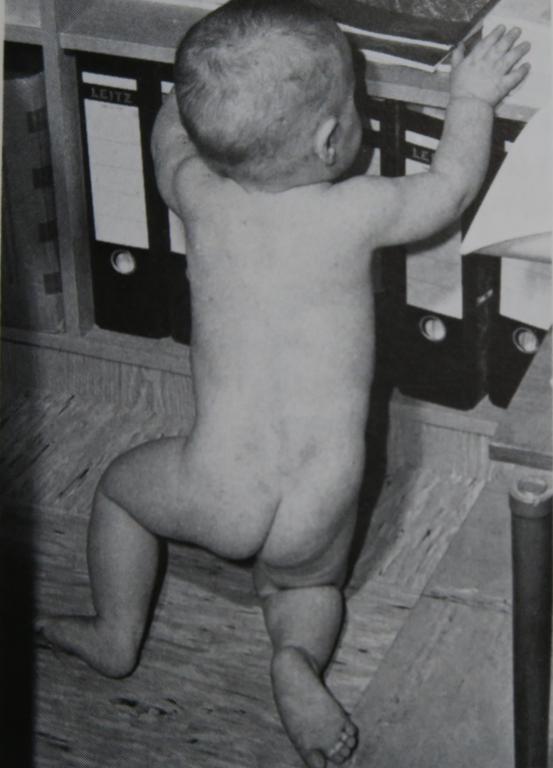
8. – 9. Monat
Hochziehen an Möbeln
Abb.7 Bewegungsstörungen Vojta Enkeverlag

Slide 49
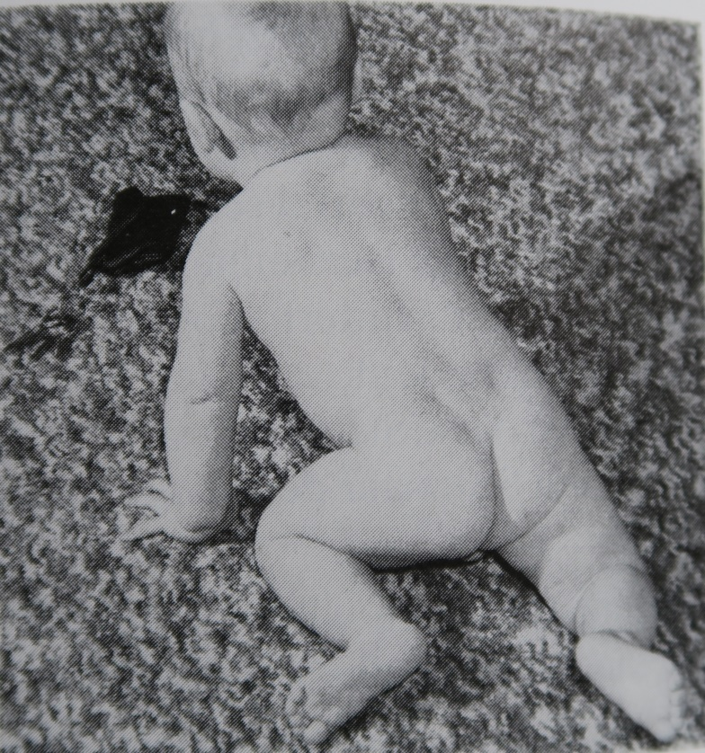
3. Trimenon, 10. Monat
Zur Fortbewegung geht das Baby wieder eine Ausgangsstellung tiefer und krabbelt
Abb.8 Bewegunsstörungen Vojta Enkeverlag

Slide 50
11. Monat
Seitwärts an Möbeln entlang gehen

Slide 51
12. Monat
Freies Laufen, von Möbel zu Möbel
Kind kann noch nicht frei Stehen.

Slide 52
13. Monat
Freier Stand
Baby kann eher gehen als stehen
Ruhiger Stand ist auch hier die höhere Form von Koordination

Slide 53
Grundsätzliche Fragen
Ist Motorik erworben oder angeboren
müssen gewisse motorische Fähigkeiten in einem zeitlichen Rahmen (Zeitfenster/Window) stattfinden
Ist die motorische und geistige Entwicklung voneinander unabhängig

Slide 54
Motorik
Die Fähigkeit zum Gehen ist uns sicher angeboren, wir benötigen jedoch äußerer Einflüsse, um das Gehprogramm zu aktivieren
Dies muss in einem gewissen Zeitabschnitt geschehen
Motorik nur einmal erlernbar

Slide 55
Vojtas Diagnostisches Grundprinzip
beruht auf der
idealen Bewegungsentwicklung
des Kindes
dies wird Idealmotorik
genannt

Slide 56
Schlussfolgerung
Die Kenntnis der kindlichen Ontogense ist deshalb so wichtig, weil die meisten neurologischen Störungen bei einem Säugling unter einem Jahr, nur in der Unterscheidung Ontogense/ Phylognese überhaupt erkennbar sind. Objektive Verfahren (Bildgebung, Labor, EEG usw.) haben sehr häufig in diesen Fällen überhaupt keine Aussagekraft.
Klinische Diagnostik ist hier allerdings sehr unbeliebt, da sie als subjektiv gilt und oft weitreichende Konsequenzen hat

Slide 57
Anmerkung zur Therapie Über die Motivation zu arbeiten ist bei den beschriebenen Störungen nicht sinnvoll, da das Kind keine physiologischen Bewegungsmuster zur Verfügung hat. Wir haben die Möglichkeit aktiv physiologische Bewegungsmuster abzurufen Allerdings ist das für das Kind anstrengend und da auf Grund dessen das Kind in der Regel bei diesen schreit, ist dies für Eltern oft sehr belastend

Slide 58
Literatur Bilder 1-8 Die zerebralen Bewegungsstörungen im Säuglingsalter Vaclav Vojta Enke Verlag Psychologie und Neurophysiotherapie Vojtas Maren Thiesen–Hutter Enke Verlag

